Slide 1
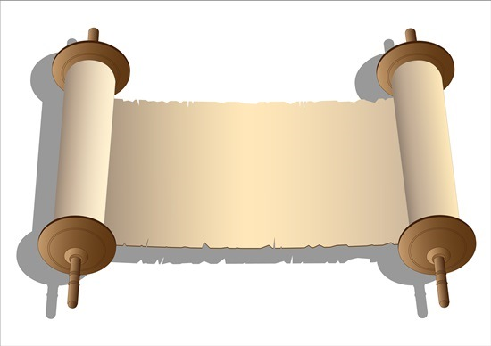

פרשת השבוע
מספרת לי
וגם...שואלת אותי...

Slide 2
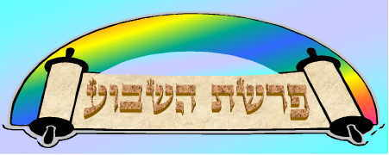
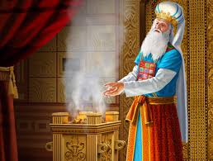
"אחרי מות"

Slide 3
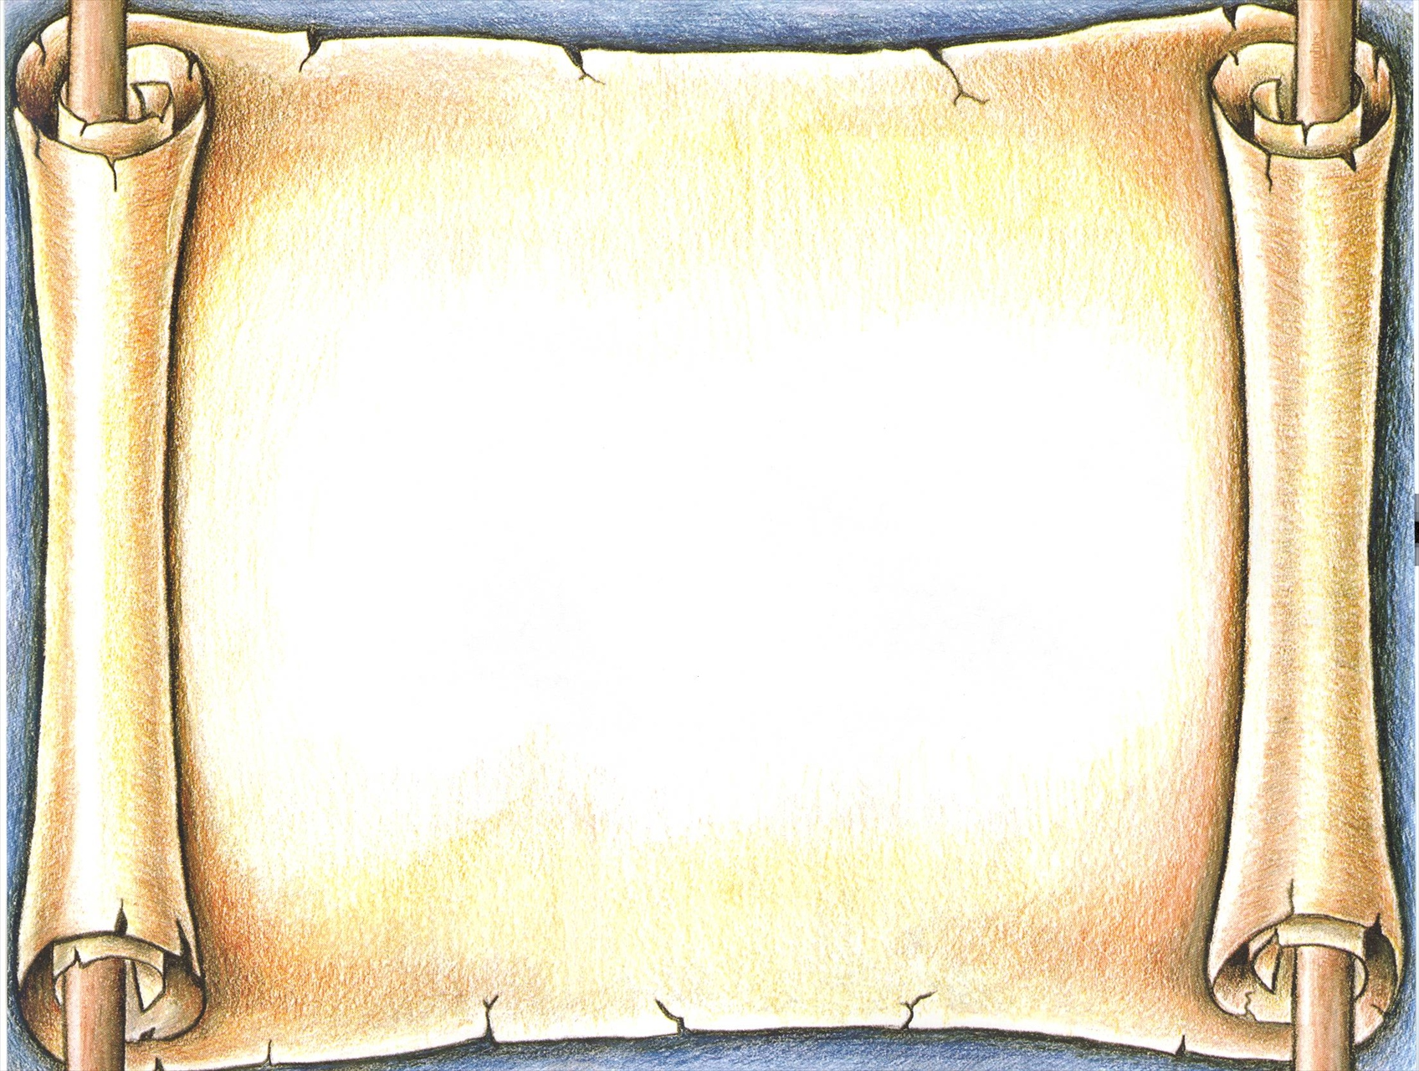
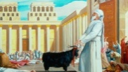
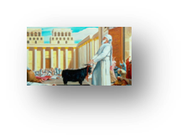
אחרי מות שני בני אהרון שהקריבו אש זרה,
נעסוק בעבודת הכהן הגדול ביום הכיפורים בעזרה.
פר חטאת ואיל לעולה יקח הכהן הגדול- הוא ולא אחר,
יתוודה על חטאיו יקריב הקרבן, וה' עליו יכפר.
שני שעירי עיזים יקח מאת בני ישראל,
בגורל יבחר האחד לקרבן חטאת לפני ה' והשני ישולח לעזאזל.
כף גחלים יקח מעל המזבח הגדול שבחצר,
בידו השניה קטורת העשויה מאחד עשר צמחים טחונים דק והפעם טחונים יותר.

Slide 4
בחרדת קודש יכנס מעבר לפרוכת אל קודש הקודשים, בין בדי הארון יניח הגחלים,
עליהם יפזר את הקטורת, הבית יתמלא עשן ועמו ריחות נפלאים עולים.
מדם הקרבנות יזה הכהן על הכפורת המכסה את הארון מעל,
אחר כך יזה גם כנגד הפרוכת וגם על מזבח הזהב שבהיכל.
עם ישראל צם ומתענה ביום כיפור- יום קדוש שובתים בו מכל מלאכה,
יום מחילת עוונות ולכן יום חג הוא של יראה וגם שמחה.

